Slide 1
Samsung Innovation Campus

Slide 2
Detección de colores en objetos para personas con Daltonismo Rojo-Verde
El Código Da Vinci
Integrantes:
Luis Tapia 8-972-748
Nediel Quintero 8-1025-1920 Josue Parfait 8-1007-583 Lizmarie Camacho 8-966-2340

Slide 3
Detección de colores en objetos para personas con Daltonismo Rojo-Verde
UNIDAD 1. Introducción
UNIDAD 4. Competencias
1.1. Propuesta de solución
1.2. Objetivos
1.3. Herramientas
4.1. Mejoras
UNIDAD 2. Demostración técnica
2.1. Pruebas con objetos de color rojo
2.2. Pruebas con objetos de color verde
2.3. Pruebas con objetos de ambos colores
2.4. Pruebas con Imágenes cargadas.
2.5. Gráficas con comparación de detección
UNIDAD 3. Conclusión
3.1. Análisis de resultados
Notes:
Note:

Slide 4
1.1. Propuesta de solución
UNIDAD 1. Introducción
Nuestro proyecto consiste en crear un sistema de detección y retroalimentación de colores mediante la Visión Artificial, por medio de la librería OpenCV en el lenguaje de programación Python, para poder brindar apoyo a las personas que sufren de daltonismo rojo-verde. Con esta solución, buscamos brindar a estas personas una forma práctica y efectiva de identificar y nombrar los colores de los objetos de su entorno (sobre todo enfocándonos en el rojo y el verde) y de esta forma, por consiguiente, mejorando su calidad de vida.
1.2. Objetivos
• Facilitar la identificación precisa de colores, mejorando la autonomía y confianza de las personas con daltonismo rojo-verde.
• Potenciar y mejorar la integración social y profesional de estas personas al reducir las barreras que enfrentan en actividades que requieren la distinción de colores.

Slide 5
1.3. Herramientas
UNIDAD 1. Introducción
Librerías utilizadas:
Reconocimiento de imágenes y segmentación de colores:
OpenCV
Numpy
Pillow
Análisis de datos recorridos:
Pandas
Matplotlib
Seaborn
Entornos de Desarrollo utilizados:
Visual Studio Code

Slide 6
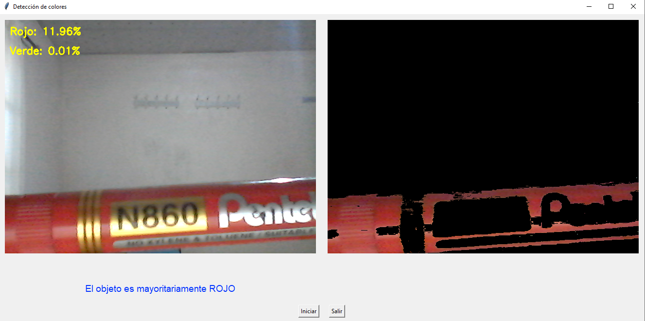
2.1. Pruebas con objetos de color rojo
UNIDAD 2. Demostración técnica

Slide 7
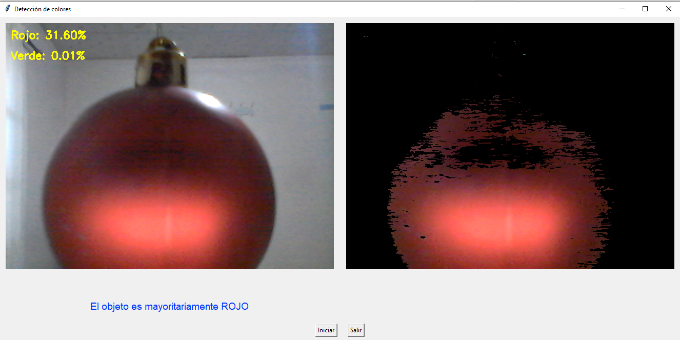
2.1. Pruebas con objetos de color rojo
UNIDAD 2. Demostración técnica

Slide 8
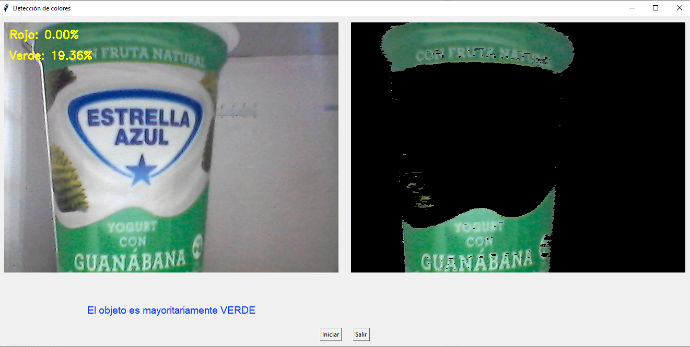
2.2. Pruebas con objetos de color verde
UNIDAD 2. Demostración técnica

Slide 9
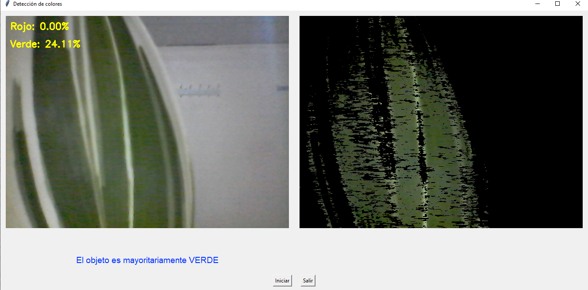
2.2. Pruebas con objetos de color verde
UNIDAD 2. Demostración técnica

Slide 10
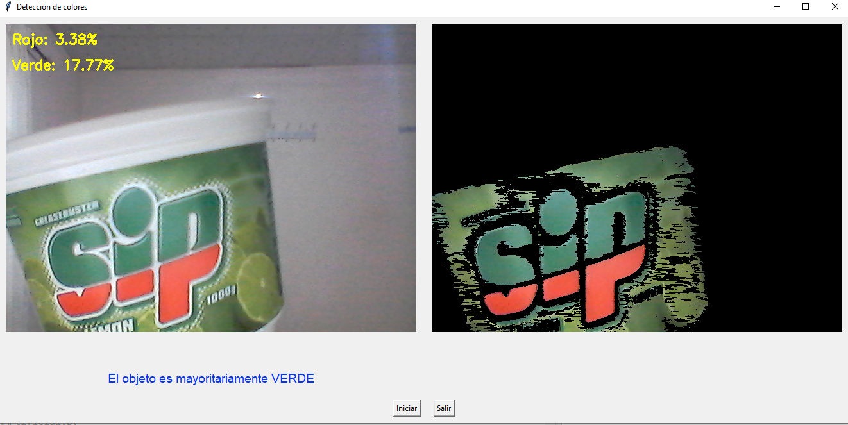
2.3. Pruebas con objetos de ambos colores
UNIDAD 2. Demostración técnica

Slide 11
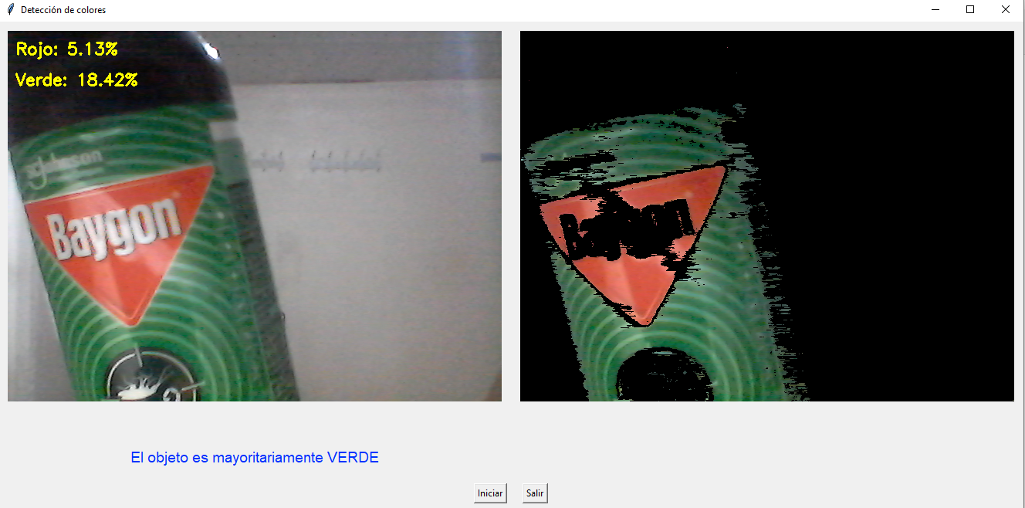
2.3. Pruebas con objetos de ambos colores
UNIDAD 2. Demostración técnica

Slide 12
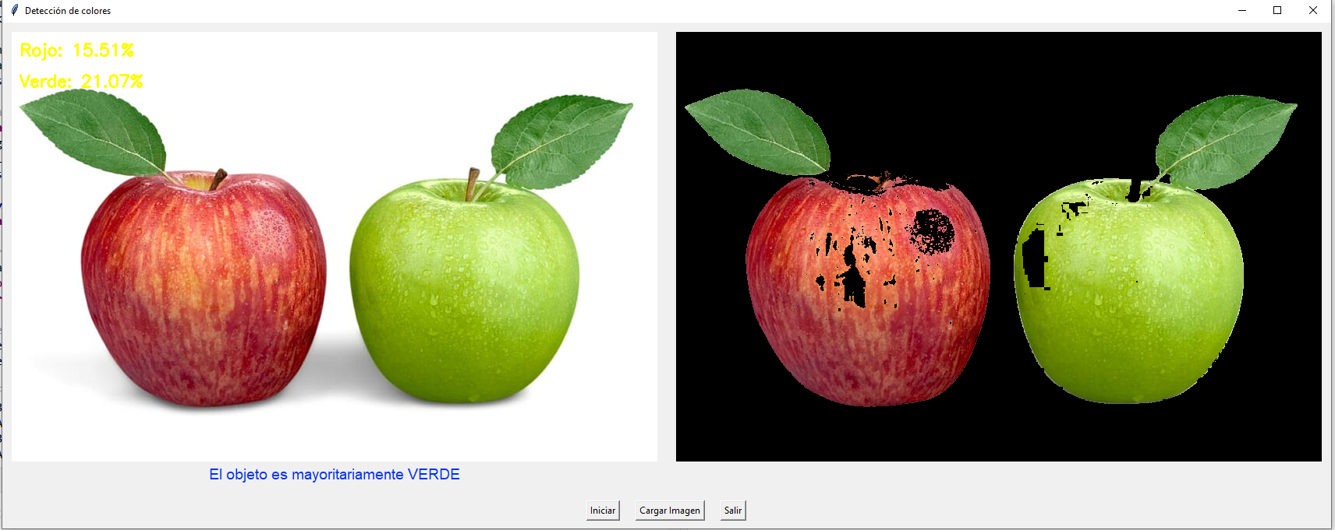
2.4. Pruebas con Imágenes cargadas.
UNIDAD 2. Demostración técnica

Slide 13
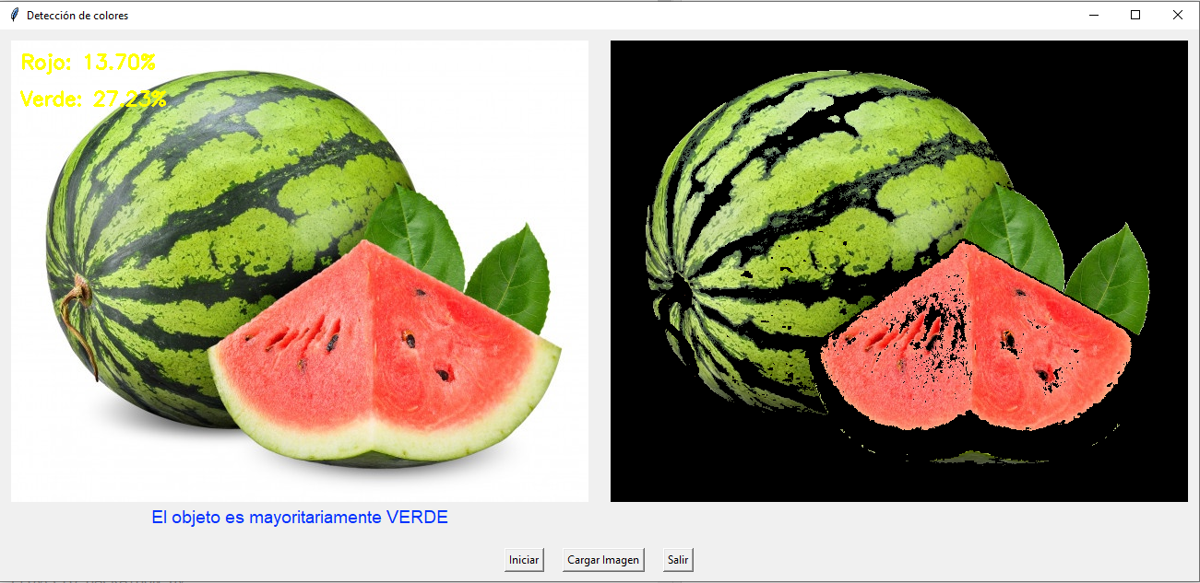
2.4. Pruebas con Imágenes cargadas.
UNIDAD 2. Demostración técnica

Slide 14
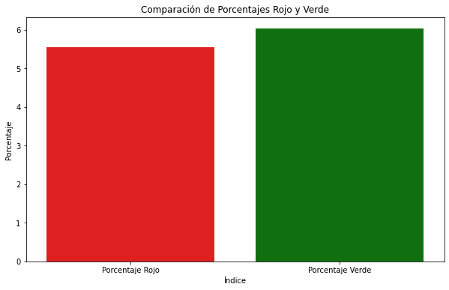
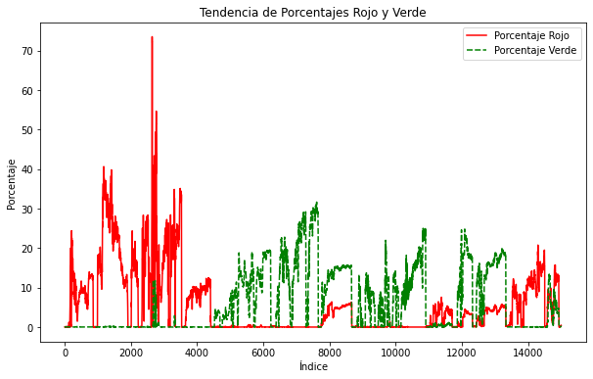
2.5. Gráficas con comparación de detección
UNIDAD 2. Demostración técnica

Slide 15
3.1. Análisis de resultados
UNIDAD 3. Conclusión
Imagen 1: Marcador Rojo
Porcentaje Rojo: 11.96%
Porcentaje Verde: 0.01%
Conclusión: El objeto es mayoritariamente rojo.
Comentario: La máscara de detección resalta claramente las áreas rojas del marcador, confirmando que el objeto es predominantemente rojo.
Imagen 2: Bola de Navidad Roja
Porcentaje Rojo: 31.60%
Porcentaje Verde: 0.01%
Conclusión: El objeto es mayoritariamente rojo.
Comentario: La bola de Navidad roja se destaca significativamente, y la máscara muestra una alta concentración de color rojo, respaldando la conclusión del sistema.
Imagen 4: Hoja Verde
Porcentaje Rojo: 0.00%
Porcentaje Verde: 24.11%
Conclusión: El objeto es mayoritariamente verde.
Comentario: La hoja verde se detecta correctamente como predominantemente verde, con la máscara de detección resaltando las áreas verdes.
Imagen 3: Envase de Yogurt Verde
Porcentaje Rojo: 0.00%
Porcentaje Verde: 19.36%
Conclusión: El objeto es mayoritariamente verde.
Comentario: La máscara de detección muestra claramente las áreas verdes del envase, y la ausencia de color rojo valida la conclusión del sistema.

Slide 16
3.1. Análisis de resultados
UNIDAD 3. Conclusión
Imagen 5: Envase de Producto SIP Verde
Porcentaje Rojo: 3.38%
Porcentaje Verde: 17.77%
Conclusión: El objeto es mayoritariamente verde.
Comentario: Aunque hay algo de color rojo presente, la predominancia de verde es evidente en la máscara de detección y en el cálculo de porcentajes.
Imagen 6: Envase de Insecticida Verde
Porcentaje Rojo: 5.13%
Porcentaje Verde: 18.42%
Conclusión: El objeto es mayoritariamente verde.
Comentario: Similar a la imagen anterior, la cantidad de verde supera al rojo, y la máscara de detección respalda esta conclusión.
Imagen 7: Dos manzanas, una roja y otra verde
Porcentaje Rojo: 15.51%
Porcentaje Verde: 21.07%
Conclusión: El objeto es mayoritariamente verde.
Comentario: Aunque hay una cantidad significativa de color rojo presente, la predominancia del verde es evidente tanto en la máscara de detección como en el cálculo de porcentajes.
Imagen 8: Sandía completa y una rodaja de sandía
Porcentaje Rojo: 13.70%
Porcentaje Verde: 27.23%
Conclusión: El objeto es mayoritariamente verde.
Comentario: A pesar de la presencia del color rojo en la rodaja de sandía, el verde domina en la máscara de detección y en el cálculo de porcentajes.

Slide 17
3.1. Análisis de resultados
UNIDAD 3. Conclusión
Comparación de Colores en Barras
La visualización muestra claramente una barra roja y una verde, representando los colores predominantes en las imágenes analizadas.
Gráfico de Porcentajes de Colores
El gráfico de líneas muestra cómo varían los porcentajes de rojo y verde a lo largo del tiempo. Los picos rojos y verdes representan los momentos en que los colores respectivos son detectados más prominentemente.

Slide 18
4.1. Mejoras
UNIDAD 4. Competencias
1. Precisión en la Detección de Colores
Mejora: Nuestro sistema utiliza algoritmos avanzados de procesamiento de imágenes y detección de colores, logrando una precisión superior en la identificación y cuantificación de colores en diversas imágenes.
3. Integración con Herramientas de Análisis y Reporte
Mejora: El sistema incluye capacidades integradas para generar reportes detallados y exportar resultados a formatos comunes como CSV, facilitando el análisis y la documentación.
2. Procesamiento en Tiempo Real
Mejora: Nuestro sistema es capaz de procesar y analizar imágenes en tiempo real, proporcionando resultados instantáneos y permitiendo la detección y respuesta rápida en aplicaciones críticas.
4. Adaptabilidad y Personalización
Mejora: Nuestro sistema está diseñado para ser altamente adaptable y personalizable, permitiendo ajustes y configuraciones específicas según las necesidades del usuario.

